Slide 1
Сергей Зотов, мл.н.с. библиотеки герцога Августа Вольфенбюттель, Германия
Распятие Иисуса как «иудейский эксперимент»: евреи и алхимическая иконография

Slide 2
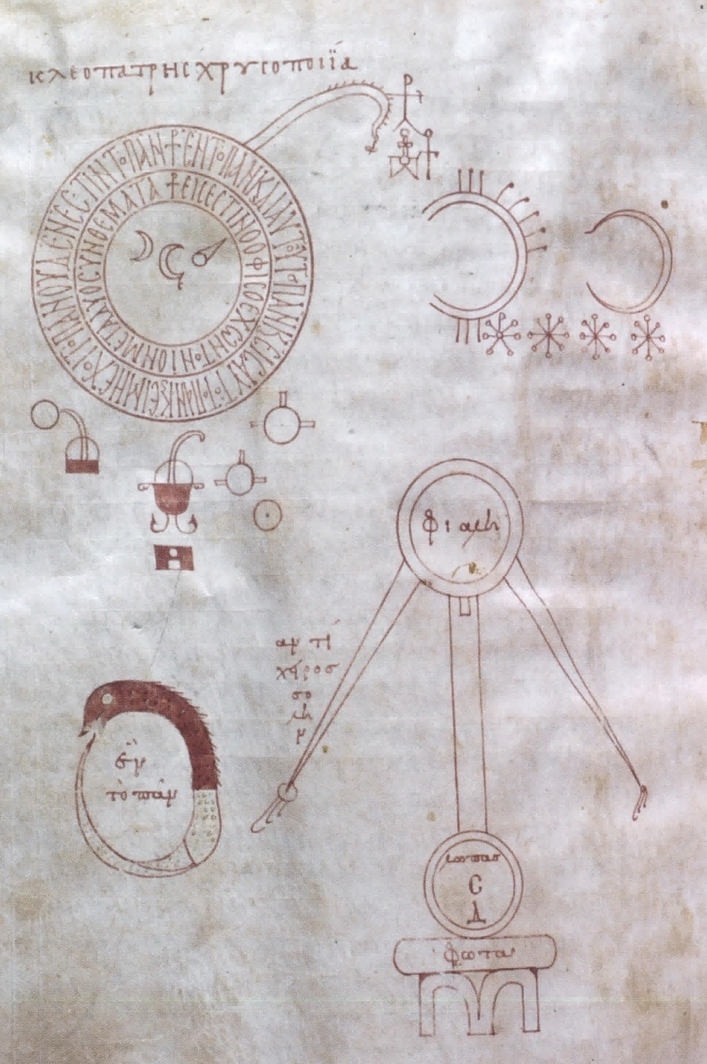
Алхимический сборник. Византия, XI в.
Venezia, Biblioteca Marciana. Cod. Marc. Grec. 299, fol. 188v.

Slide 3
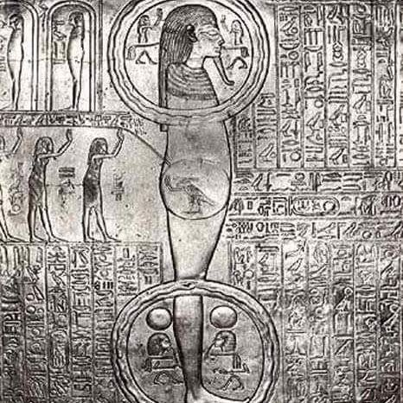
Изображение на второй гробнице Тутанхамона (XIV в. до н.э.)

Slide 4
Paris, Bibliothèque nationale de France. Ms. Grec 2327, fol. 196.

Slide 5
Paris, Bibliothèque nationale de France. Ms. Grec 2327, fol. 279.

Slide 6
Salzburg, Universitätsbibliothek. Ms. I 92, fol. 25r.

Slide 7
Zürich, ETH-Bibliothek. Rar 8249, s. 146.

Slide 8
Абу аль-Касим Ахмад ибн Мухаммад аль-Ираки ас-Симави. Книга о семи климатах. XVIII в.
London, British Library. Add. MS 25724, fol. 50v.

Slide 9
Ар-Рази. Труды по медицине. Европа, XV в.
Kraków, Biblioteka Jagiellońska. Ms. 837.

Slide 20
Гратей. Введение в алхимию. Германия, вторая половина XIV в.
Wien. Österreichische Nationalbibliothek. Cod. Vind. 2372, fol. 57r

Slide 21
Гратей. Введение в алхимию. Германия, вторая половина XIV в.
Wien. Österreichische Nationalbibliothek. Cod. Vind. 2372, fol. 61r

Slide 22
Гратей. Введение в алхимию. Германия, вторая половина XIV в.
Wien. Österreichische Nationalbibliothek. Cod. Vind. 2372, fol. 63r

Slide 23
Гратей. Введение в алхимию. Германия, вторая половина XIV в.
Wien. Österreichische Nationalbibliothek. Cod. Vind. 2372, fol. 59r

Slide 24
Гратей. Введение в алхимию. Германия, вторая половина XIV в.
Wien. Österreichische Nationalbibliothek. Cod. Vind. 2372, fol. 63r

Slide 27
Книга св. Троицы. Германия, 1471
Wolfenbüttel, Cod. Guelf. 188 Blank., fol. 5r

Slide 28
Книга св. Троицы. Германия, 1471
Wolfenbüttel, Cod. Guelf. 188 Blank., fol. 5r

Slide 36
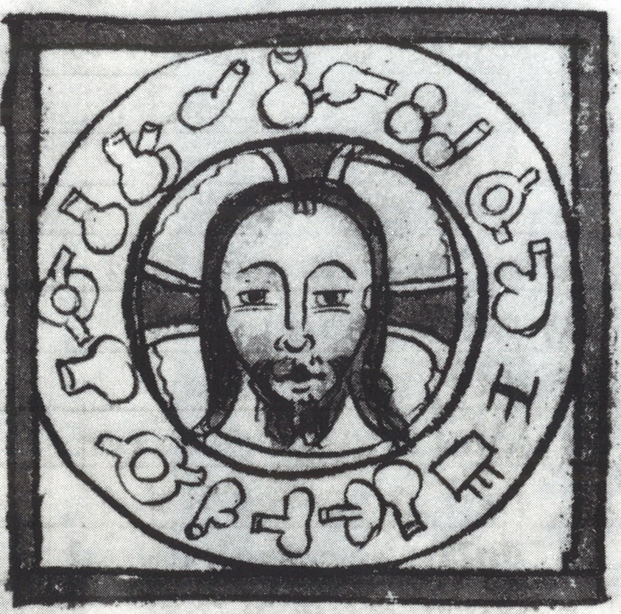
Спасибо за внимание!
Распятие Иисуса как «иудейский эксперимент»: евреи и алхимическая иконография
Сергей Зотов, мл.н.с. библиотеки герцога Августа Вольфенбюттель, Германия

Slide 37
Библиография
Bachmann M., Hofmeier T. Geheimnisse der Alchemie. Basel: Schwabe, 1999. S. 113-114.
Birkhan H. Die alchemistische Lehrdichtung des Gratheus filius philosophi in Cod. Vind. 2372: Zugleich ein Beitrag zur okkulten Wissenschaft im Spatmittelalter. 1992.
Buntz H. Das „Buch der heiligen Dreifaltigkeit“. Sein Autor und seine Überlieferung // Zeitschrift für deutsches Altertum und deutsche Literatur, 101. Bd., H. 1 (1st Quarter, 1972). S. 150-160.
Buntz H. Deutsche alchemistische Traktate des 15. und 16. Jahrhunderts, München (Diss.) 1968. S. 24-38
Classen A. Religion und Gesundheit: der heilkundliche Diskurs im 16. Jahrhundert. Berlin: Boston 2011. S. 145-146.
Crisciani C. The Relationship between Alchemy and Prophecy (12th-14th Centuries) // Early Science and Medicine, Vol. 13, No. 1 (2008). Pp. 4-24.
Dachs K., Mütherich F. Regensburger Buchmalerei: von frühkarolingischer Zeit bis zum Ausgang des Mittelalters: Ausstellung der Bayerischen Staatsbibliothek München und der Museen der Stadt Regensburg. München 1987.
DeVun L. Prophecy, Alchemy, and the End of Time: John of Rupecissa in the Late Middle Ages. New York, 2014.
Duveen. D. Le Livre de la Très Sainte Trinité // Ambix. Volume 3, Issue 1-2, 1948.
Figala K., Priesner C. Alchemie: Lexikon einer hermetischen Wissenschaft. München, 1998. S. 172.
Ganzenmüller W. Das Buch der heiligen Dreifaltigkeit. Eine deutsche Alchemie aus dem Anfang des 15. Jahrhunderts // Archiv für Kulturgeschichte, 29, 1939.
Ganzenmüller W. Paracelsus und die Alchemie des Mittelalters // Beiträge zur Geschichte der Technologie und der Alchemie. Weinheim, 1956. S. 300-314.
Heinemann O. Die Handschriften der Herzoglichen Bibliothek zu Wolfenbüttel, Zweite Abtheilung // Die Augusteischen Handschriften IV. Wolfenbüttel 1900. S. 196–199.
Junker U. Das „Buch der Heiligen Dreifaltigkeit“ in seiner zweiten, alchemistischen Fassung (Kadolzburg 1433). Köln, 1986.
Lennep J. Alchimie. Contribution à l’histoire de l’art alchimique. Brussels, Credit communal, 1984.
Lennep J. Art et Alchimie. Étude de l’iconographie hermétique et de ses influences. Paris-Brussels, Éditions Meddens, 1966.
Nummedal T. Alchemy and Religion in Christian Europe // Ambix, Vol. 60 No. 4, 2013. Pp. 311–322.
Obrist B. Das illustrierte „Adamas colluctancium aquilarum“ (1418-1419) von Winand von Steeg als Zeitdokument // Zeitschrift für schweizerische Archäologie und Kunstgeschichte. H 2. № 40, 1983.
Obrist B. Review on „Die alchemistische Lehrdichtung des Gratheus filius philosophi in Cod. Vind. 2372: Zugleich ein Beitrag zur okkulten Wissenschaft im Spatmittelalter by Helmut Birkhan” // Isis, Vol. 85, No. 2, 1994. Pp. 315-317.
Obrist B. Visualization in Medieval Alchemy // HYLE – International Journal for Philosophy of Chemistry. Vol. 9, No.2 (2003). Pp. 131-170.
Pastoureau M. Une histoire symbolique du Moyen Âge occidental. 2004.
Peters H. Die Chemie des Markgrafen Friedrich I. von Brandenbur // Mitteilungen aus dem germanischen Nationalmuseum. 1893.
Schneider K. Die deutschen Handschriften der Bayerischen Staatsbibliothek München: Cgm 501-690. Wiesbaden: Harrassowitz, 1978.
Walsh J.J. Pope John XXII and the supposed bull forbidding chemistry // Medical Library and Historical Journal 3 (4). 1905. Pp. 249-251.

